Slide 1
«Робототехника
в детском саду»
МБДОУ № 8 «Сказка» пгт.Энем

Slide 3
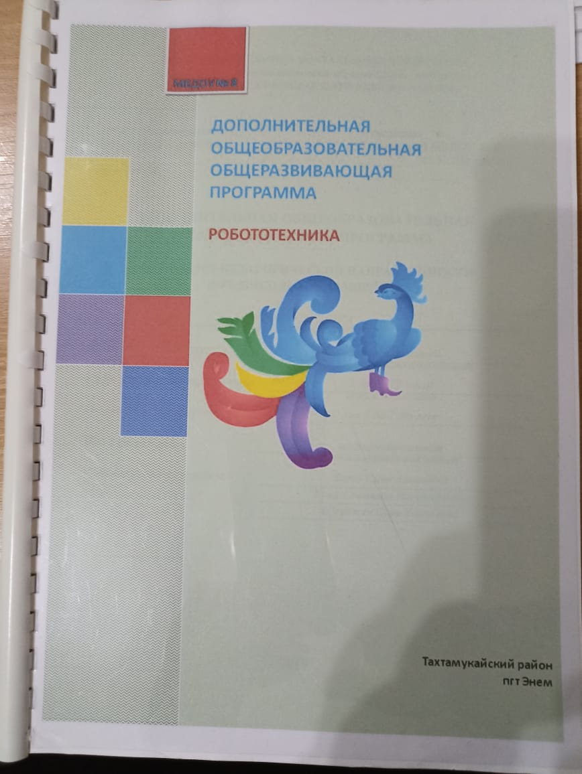

Slide 4
Задачи:
Развитие логики и алгоритмического мышления;
Формирование основ программирования;
Обработка информации;
Развитие способностей к планированию,
моделированию;
Развитие способностей к абстрагированию и нахождению
закономерностей;
Умение быстро решать практические задачи;
Овладение умением акцентирования, схематизации,
типизации;
Знание и умение пользоваться символами;
Развитие способностей к оценке процесса и результатов
собственной деятельности.

Slide 5
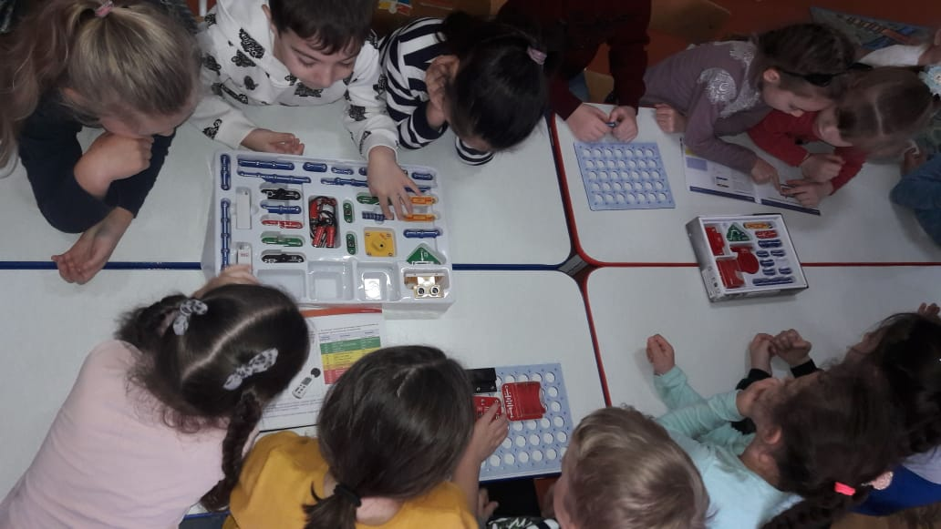

Slide 6
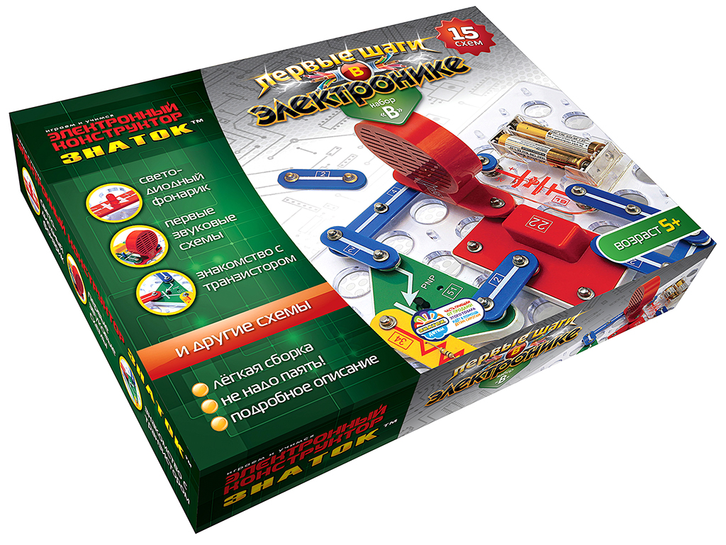

Slide 8
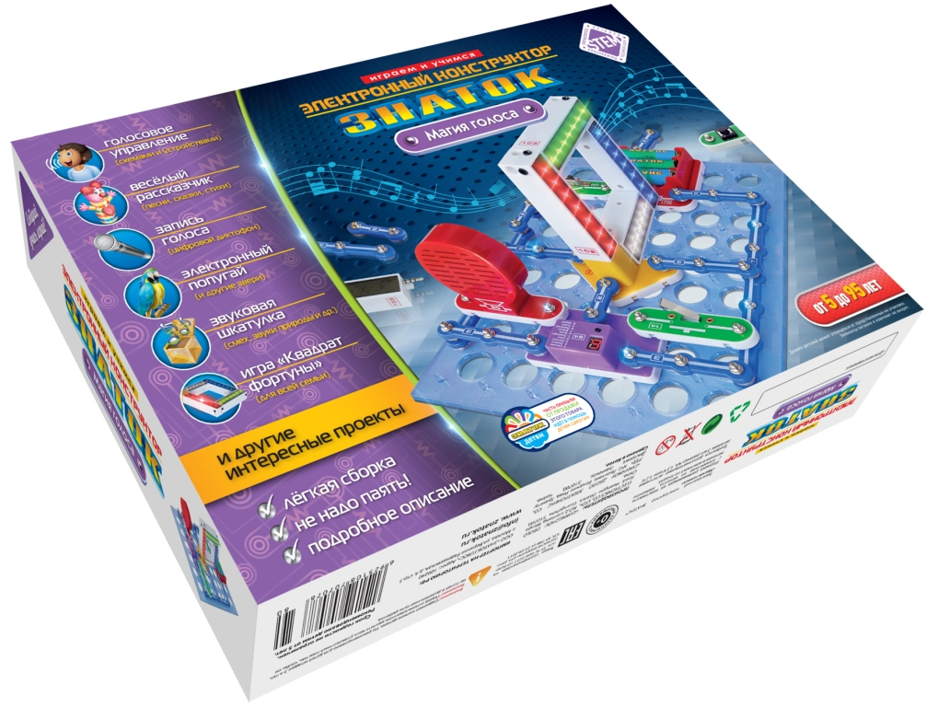

Slide 9
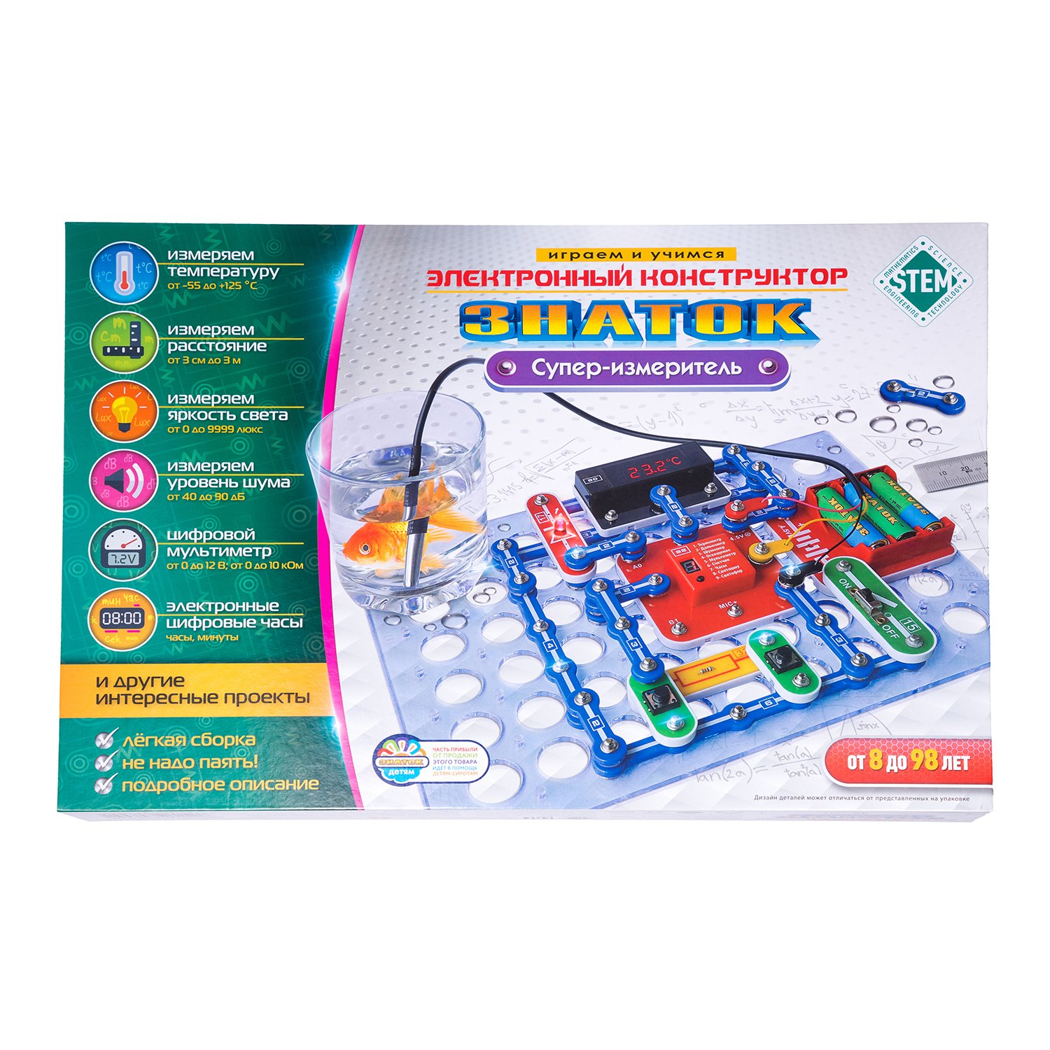

Slide 10
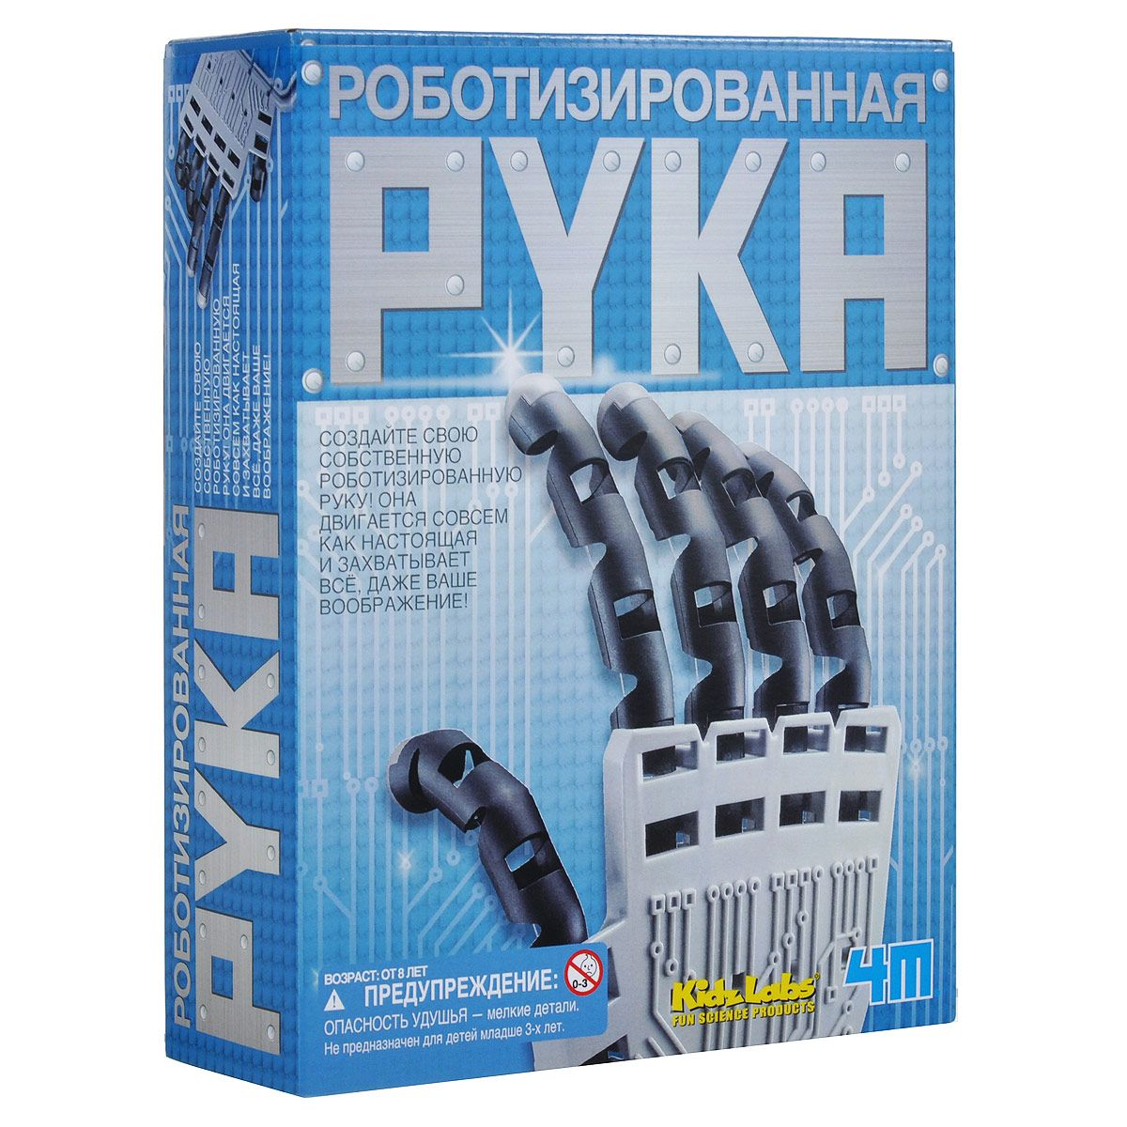

Slide 11
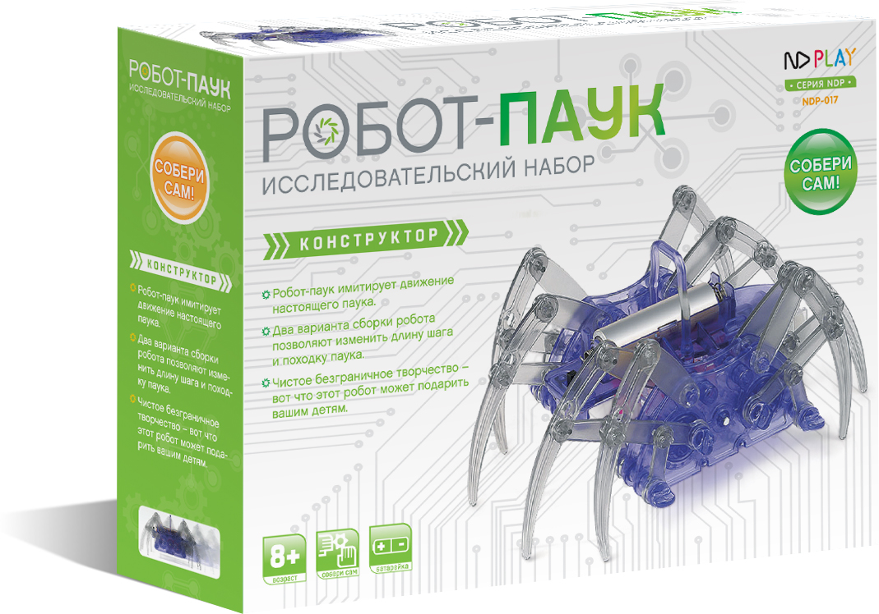

Slide 12
конструирование | робототехника
Знакомство с различными видами конструкторов и конструкций; Развивает интерес к конструированию; Учить видеть конструкцию объекта анализировать ее части и функциональное назначение; Речевое развитие – название отдельных элементов и конструкций. | Конструирование моделей позволяет освоить опытным путем элементарные основы механики, физики, программирования; Позволяет вовлечь современных дошкольников в процесс технического творчества; Программировать действие и поведение моделей. Объединяют игру с исследовательской и экспериментальной деятельностью; Развитие словарного запаса и навыков общения при объяснении работы модели. Позволяет обогатить активный словарный запас детей современными терминами.

Slide 13
Социально - коммуникативное развитие
Формируются:
умение сотрудничать с партнером;
работать в коллективе.
Развиваются:
способности ставить цели,
инициатива,
способность доводить дело до конца,
стремление отстаивать свои идеи,
лидерство,
широта интересов.

Slide 14
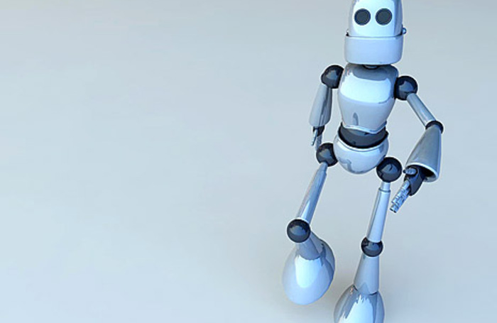
Познавательное развитие
Развивает:
математические способности;
умение применять свои знания при проектировании и сборке конструкций;
логическое мышление.
Формирует:
сенсорные представления;
пространственное мышление.

Slide 15
Речевое развитие
Учатся отстаивать свою точку зрения
Расширяется словарный запас
Формируется умение задавать вопросы
Развиваются диалогическая и монологическая речь

Slide 16
Художественно – эстетическое развитие
Форма
Величина
Цвет
Применение «чередования» в собственных постройках,
создавая узоры.

Slide 17
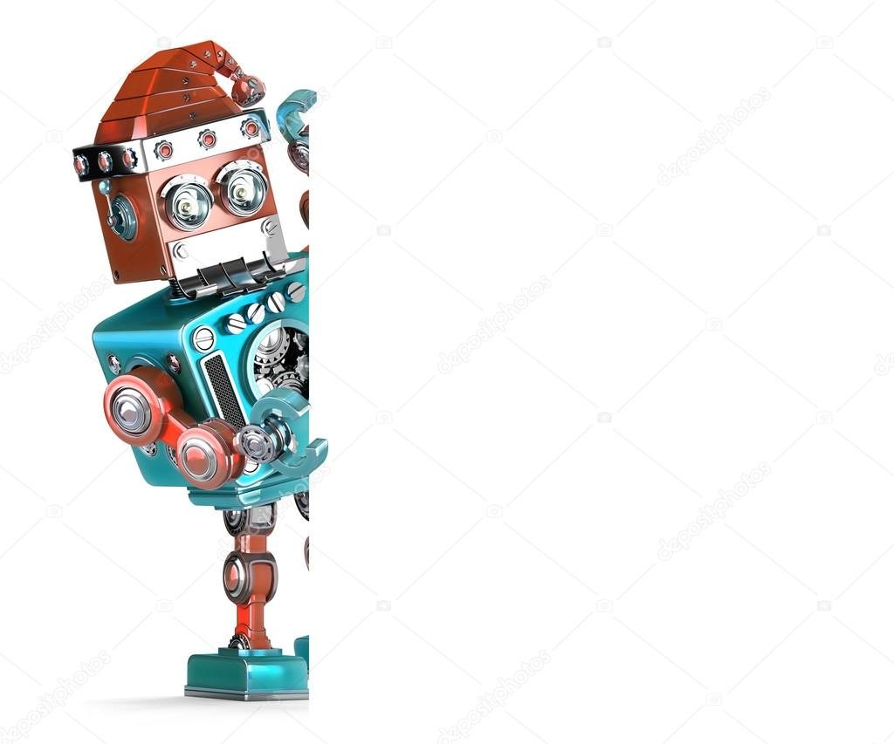
Физическое развитие
Развивает мелкую и крупную моторики.
Можно использовать на занятиях по физической культуре

Slide 18
Приемы обучения робототехнике
1. Конструирование по образцу
2. Конструирование по модели
3. Конструирование по заданным условиям
4. Конструирование по простейшим чертежам и наглядным схемам
5. Конструирование по замыслу

Slide 19
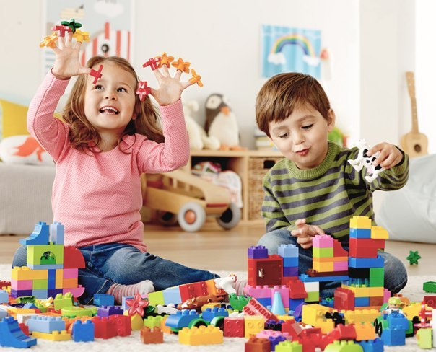

Slide 20
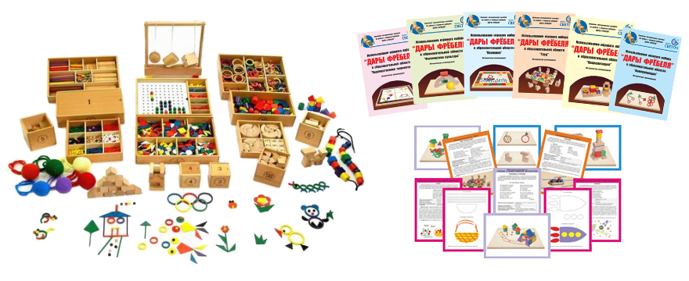

Slide 21
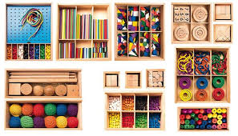

Slide 22
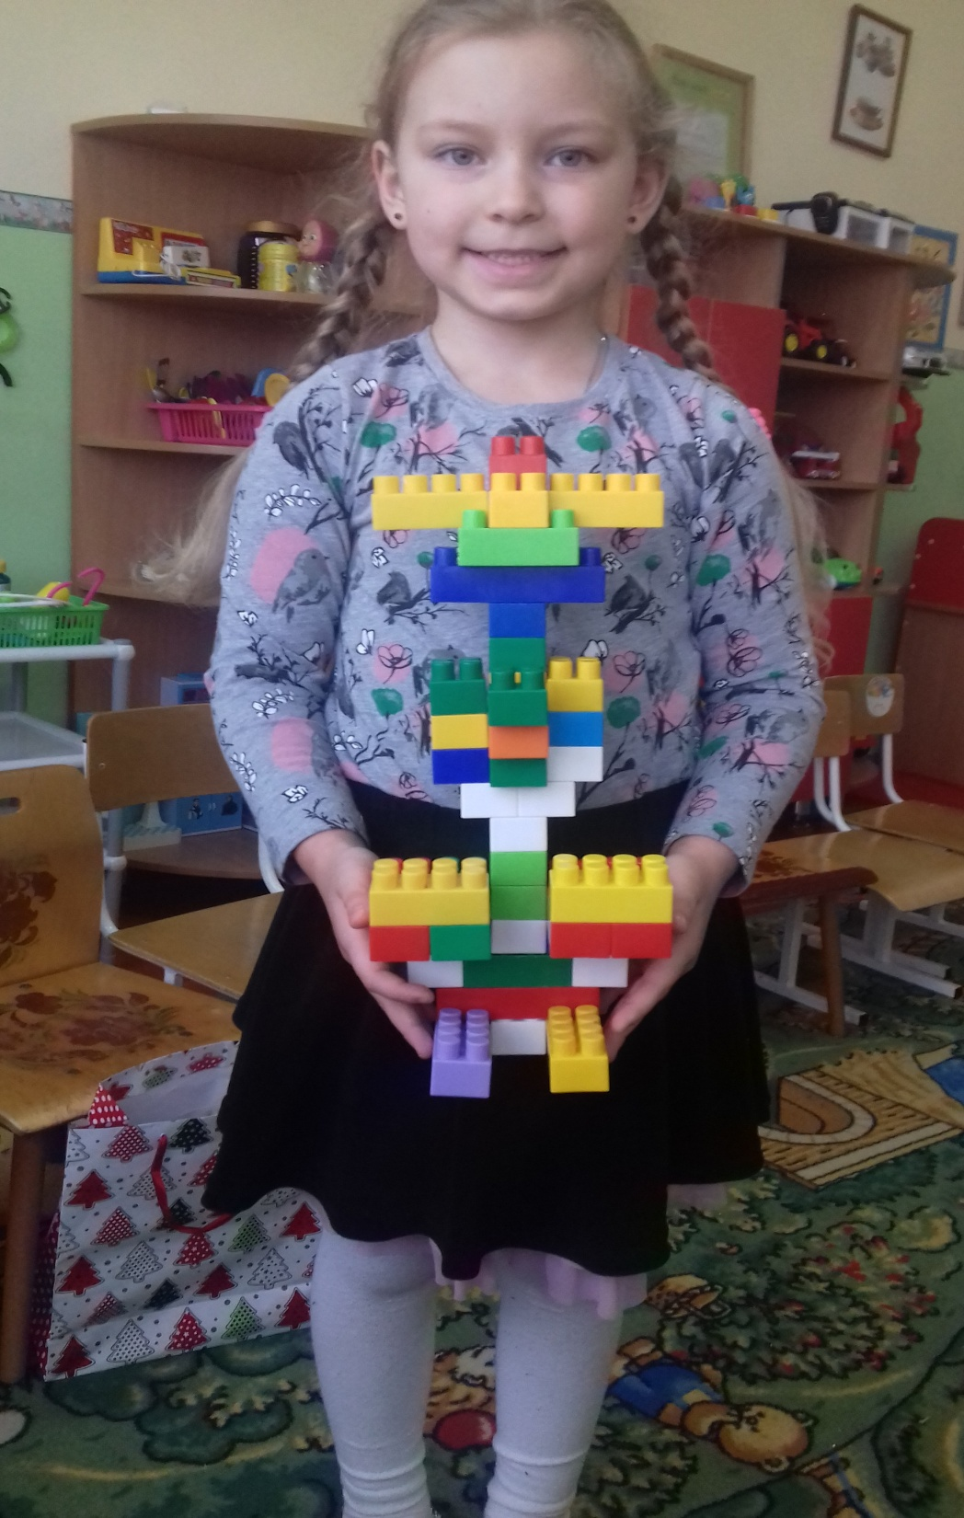
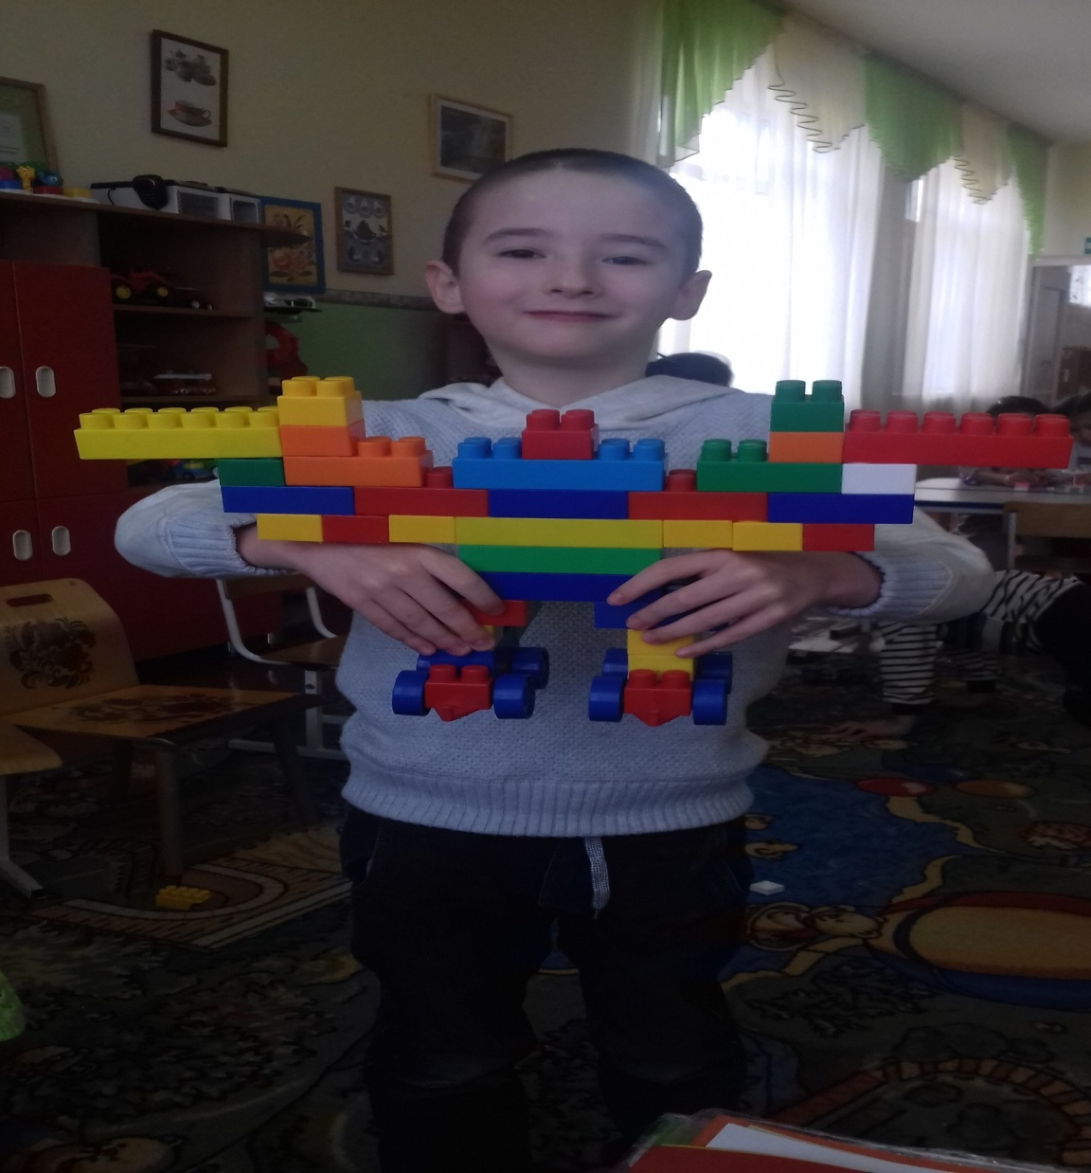

Slide 23
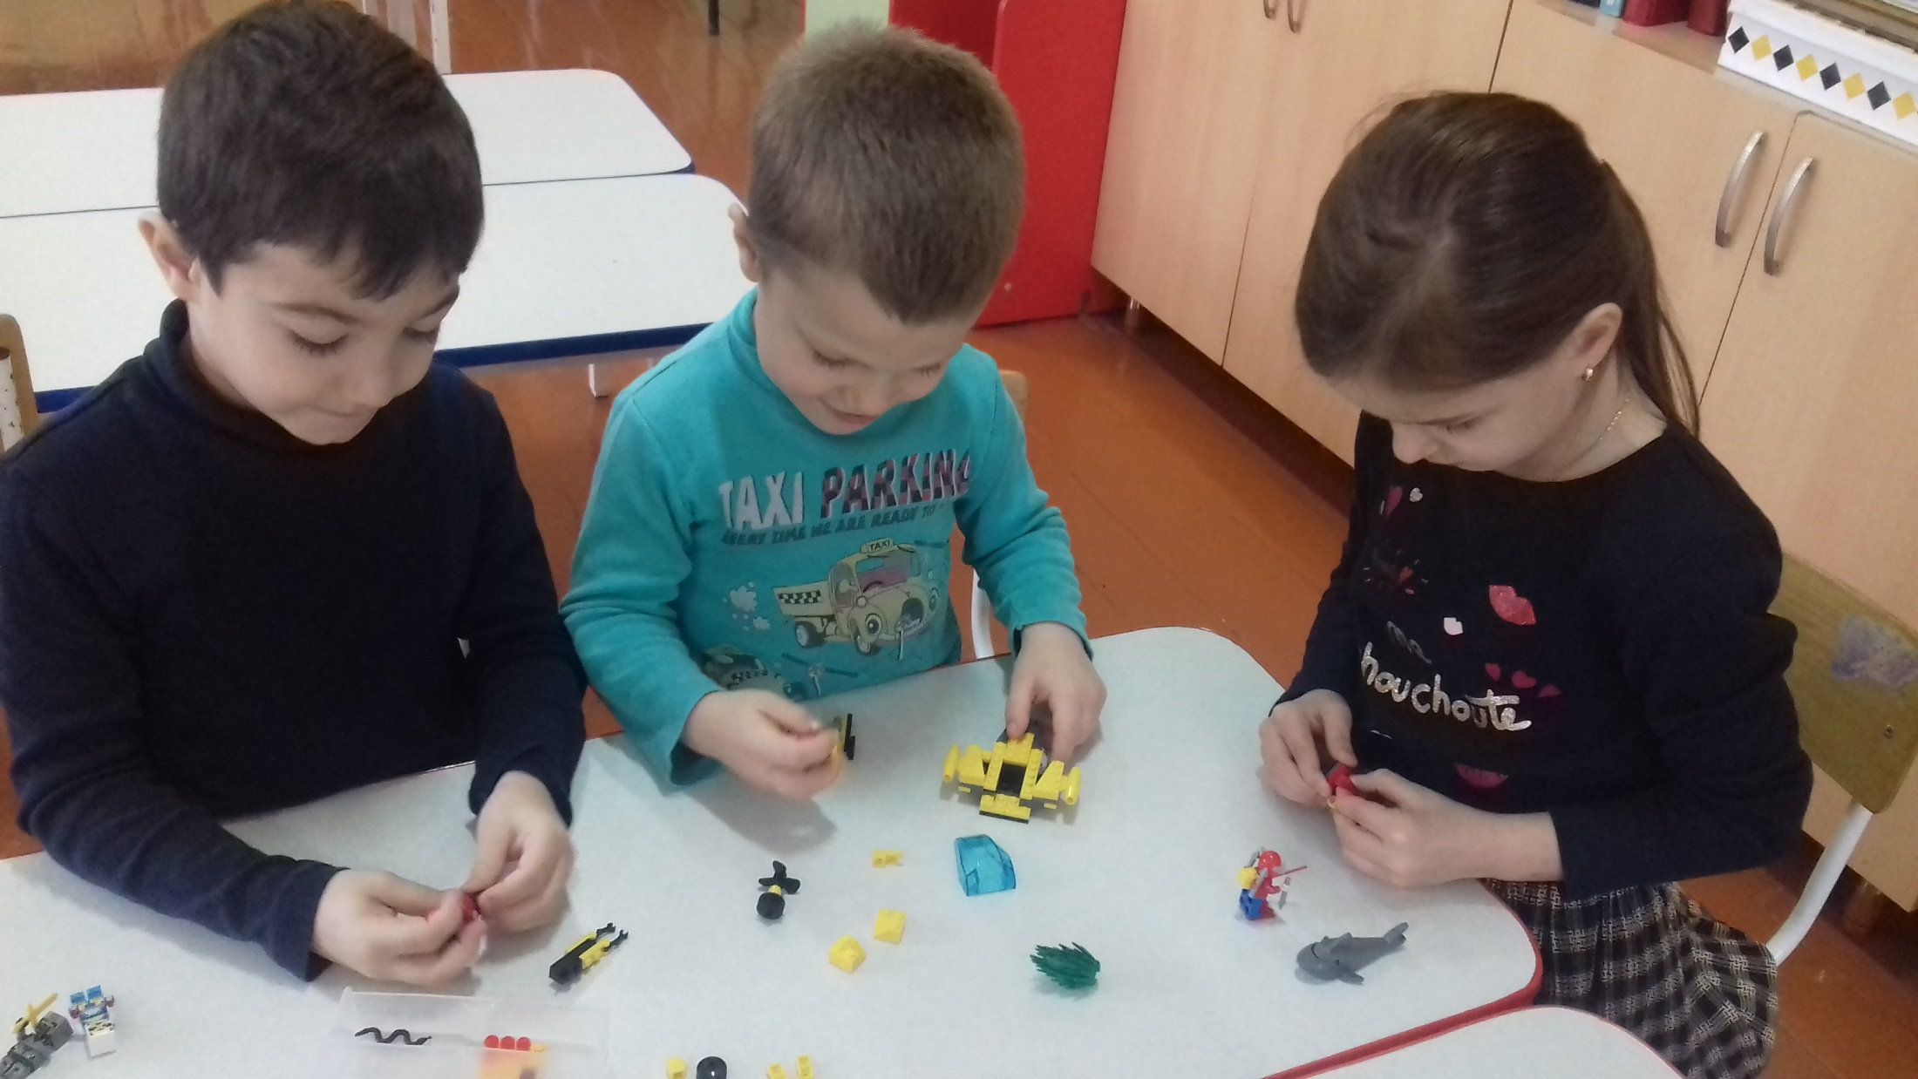

Slide 24
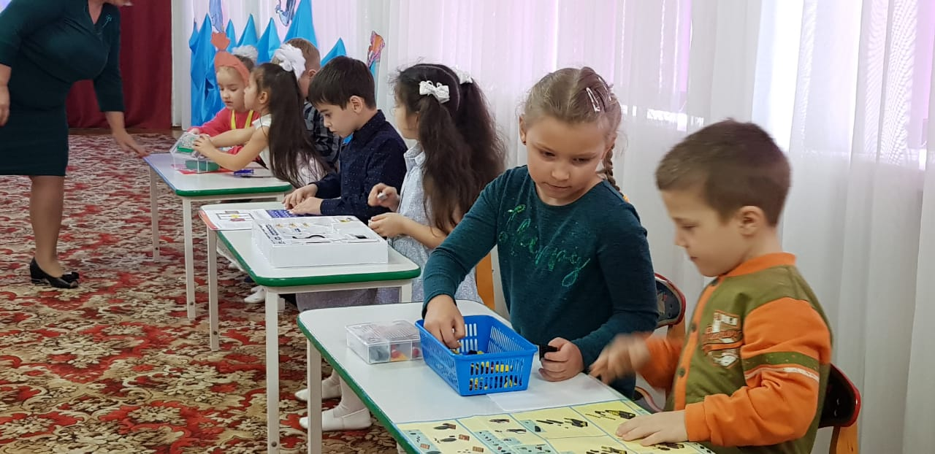

Slide 25
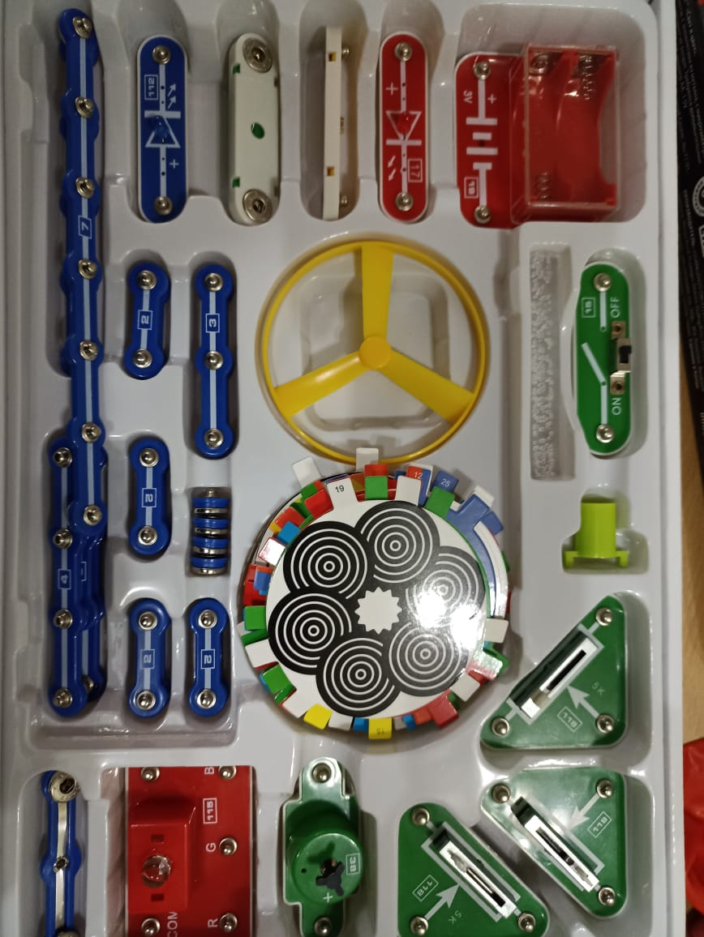

Slide 26
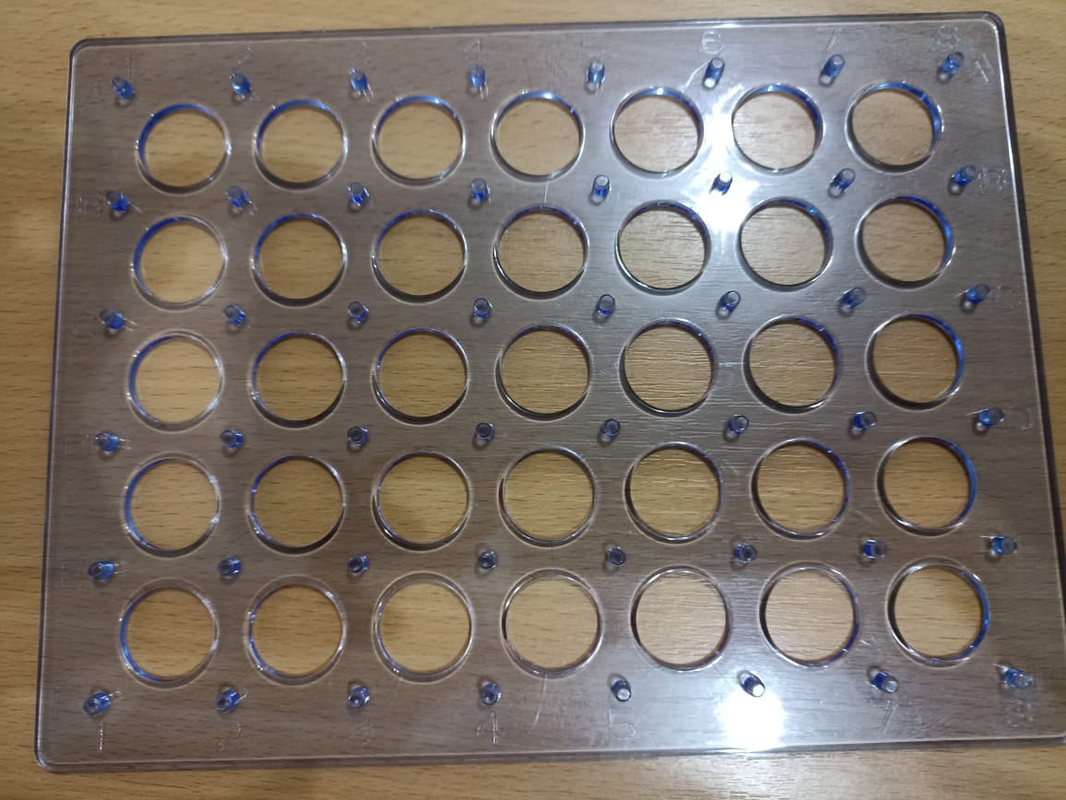

Slide 27
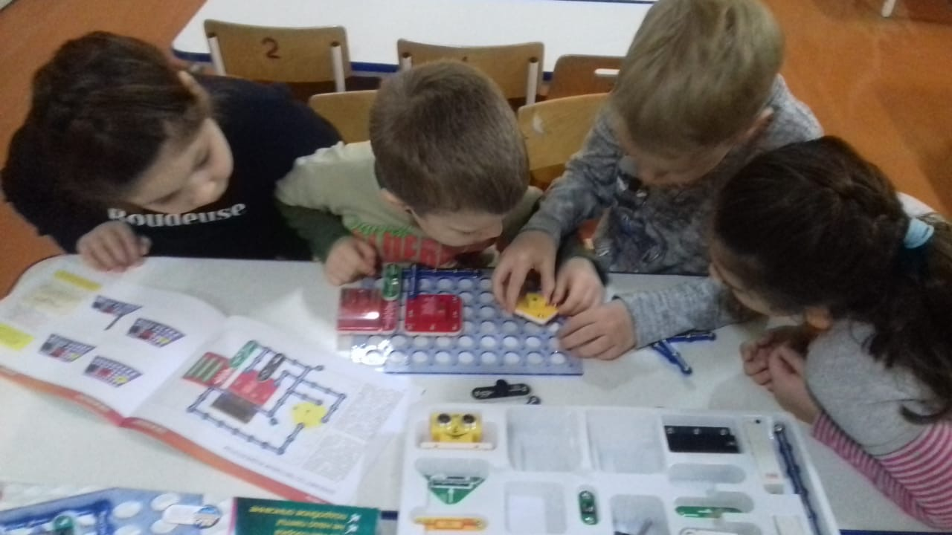

Slide 28
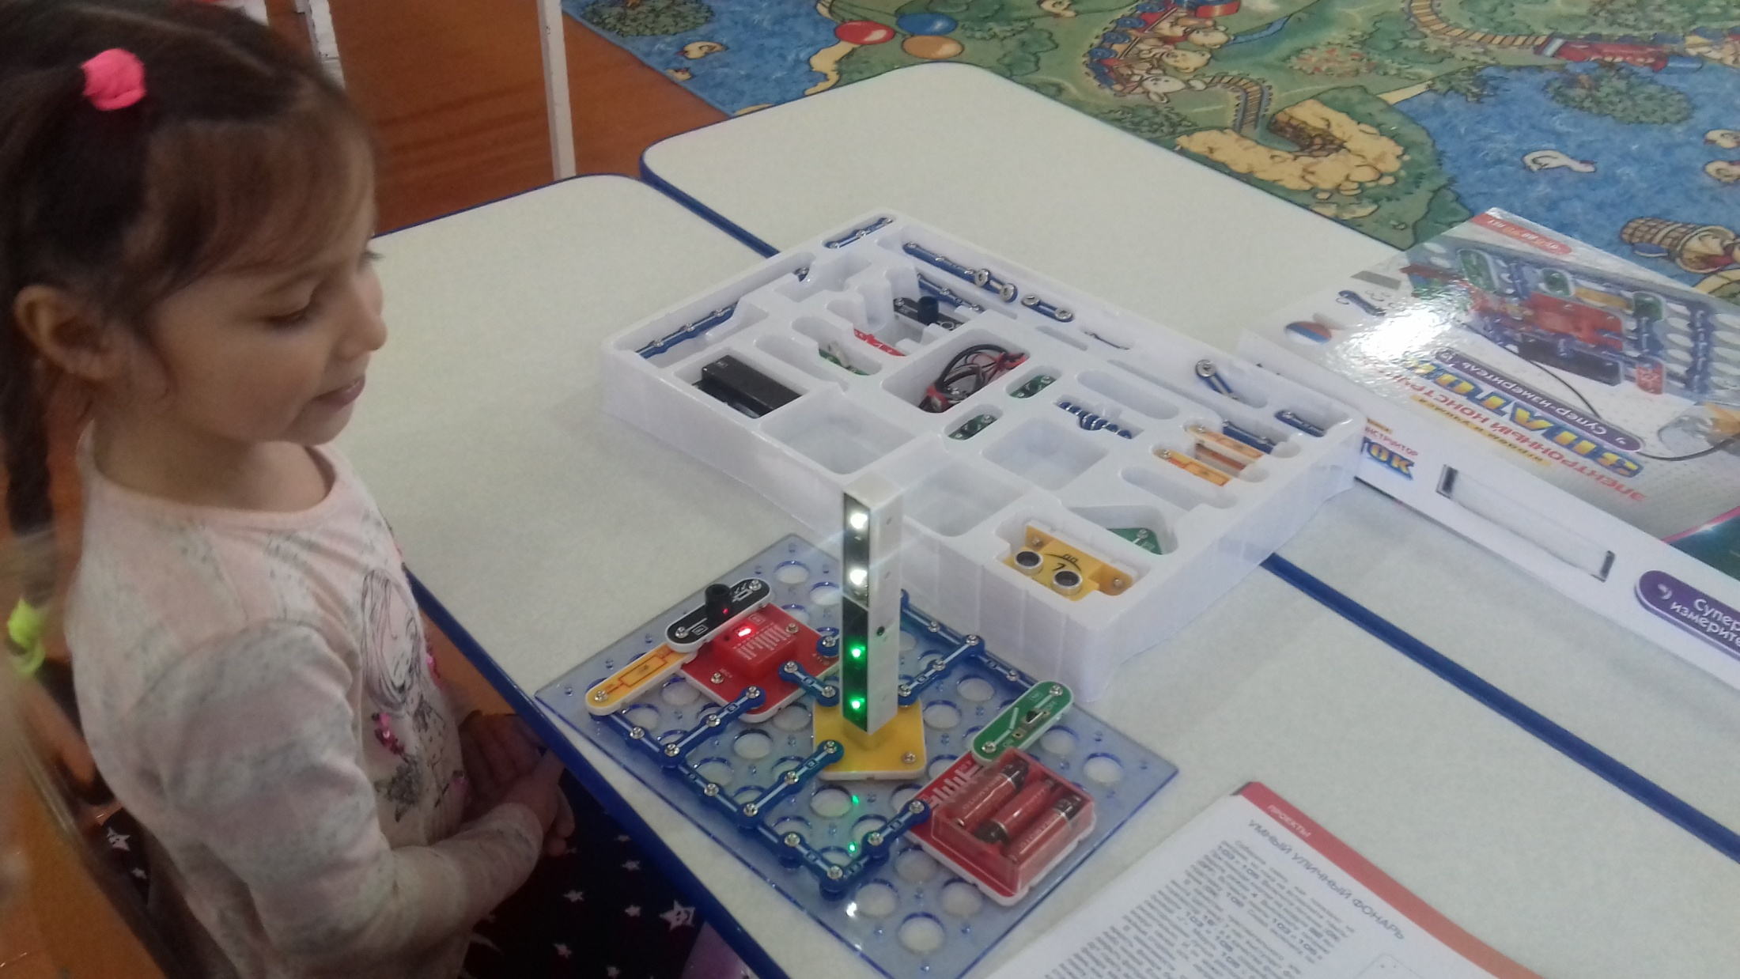

Slide 29
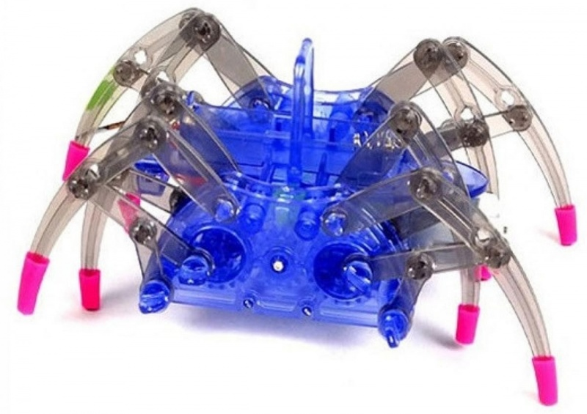

Slide 30
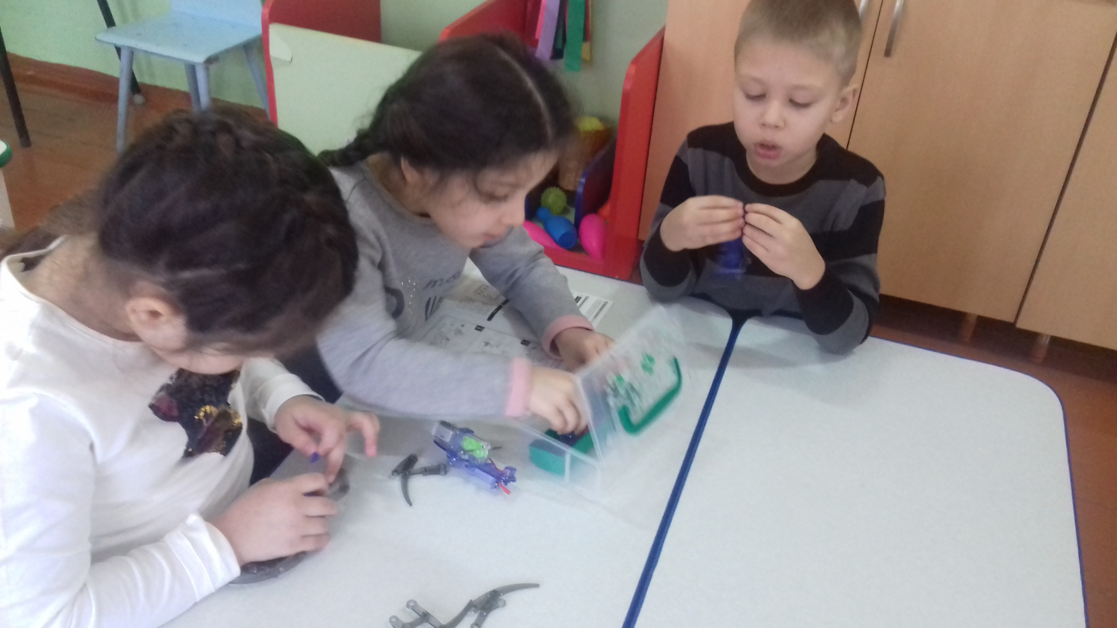

Slide 31
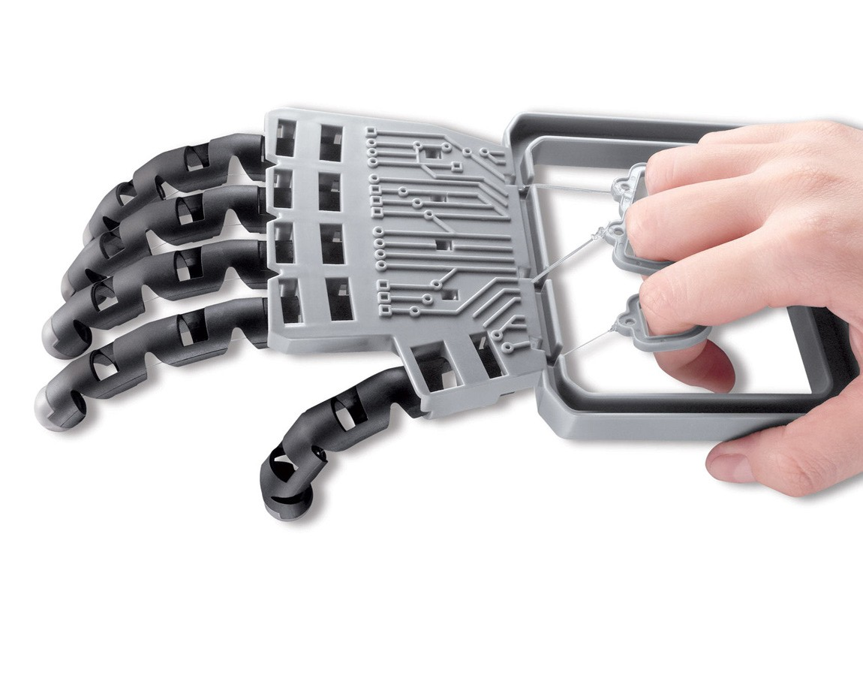

Slide 32
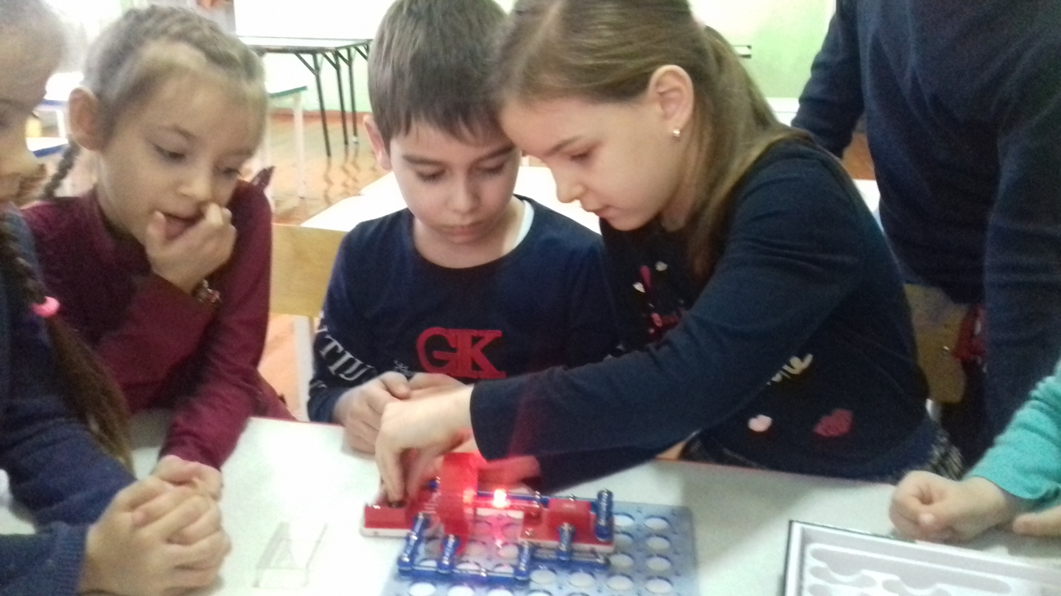

Slide 33
